Slide 1
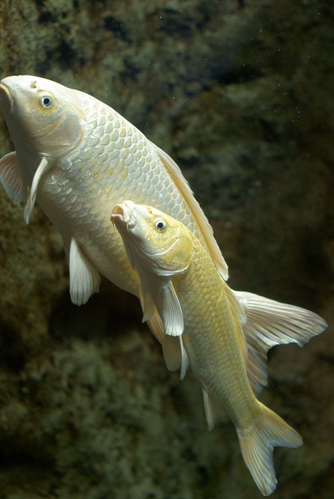

推定の精度
例：
宍道湖に生育するある魚が今回の大水害でどのような影響を
受けたかを明らかにするために，魚を捕獲して調査しようとした．
湖の魚を一部，標本として捕獲
さて何匹捕獲したら精度が保証できるのか？
Notes:
ここでは統計を使って統計的推定をするときに精度を示す指標の１つである標準誤差について学びます．標準誤差は実験データの表示にはよく使われる指標です．例として，宍道湖に生育するある魚が今回の大水害でどのような影響を受けたかを明らかにするために，魚を捕獲して調査しようとしたというケースを考えてみましょう．調査するには湖から魚を無作為に捕獲して調査することになります．さて何匹捕獲したら精度が保証できでしょうか？

Slide 2
どちらが正確な標本調査か？
S県は宍道湖に生息するある魚の平均体重を調査することを３つの会社に依頼した
A社は３匹で
B社は20匹で
C社は100匹で 平均体重を推定しようとした
平均をいちばん精度よく推定する会社はどれでしょうか？
数が少ないからＡ社の調査はだめだとS県の担当者がいうと，
しかし，Ａ社は抗議した．精度が低いという証拠があるのか！！！
魚は数百万匹いる，
そこから100匹だけとるのと3匹取るのでは精度に差はない
Notes:
S県は宍道湖に生息するある魚の平均体重を調査することを３つの会社に依頼しました．
A社は３匹で，B社は20匹で，C社は100匹で湖の魚の平均体重を推定しようとしました
平均をいちばん精度よく推定する会社はどれでしょうか？これはいちばん多くの魚を調べたC社です．
さて，数が少ないからＡ社の調査はだめだとS県の担当者がいうと，しかし，Ａ社は抗議した．精度が低いという証拠があるのか！！！
逆ギレといわれそうですが，証拠を出せというので，担当者が100匹をC社は調べたというと，A社は湖の魚は百万匹いるだろう．1万匹以上調べれば，全体の1％調べるからそこそこの精度があるかもしれない．
しかし，1万匹に比べれば3匹も100匹も数百万匹いる母集団に比べれば，ほとんど調べてないに等しい．どこに違いがあるのか？というのです．A社の精度はだからC社とほとんど同じだと主張します．
実際は標本と母集団の比率は標本の精度にはほとんど影響せず，標本の大きさ（標本数）が標本の精度をほぼ決定します．しかし，数値で説得しないとA社は納得はしないでしょう？ではこのような標本の精度をどうやって評価するのでしょうか？

Slide 3
体重のばらつきの大きい池と小さい池
この2つの池からそれぞれ100匹ずつ魚を捕獲して調査した
どちらの池の調査の方が平均の精度が高いだろうか？
Notes:
さて，魚の体重のばらつきの大きい池と小さい池，この2つの池からそれぞれ100匹ずつ魚を捕獲して調査したとします．どちらの池の調査の方が平均の精度が高いでしょうか？これは下の方の池，つまり体重のばらつきの小さい池の方が，同じ100匹を捕獲しても平均値を精度よく推定できるでしょう．ですから，標本の数と母集団の中のばらつきの両方を考慮に入れた指標があればいいのです．

Slide 4
標本から母集団の平均を推定する場合
標本から母集団の平均を推定する場合，
① 標本の数を多くするほど，
母集団の平均を推定する精度は
（ 高くなる ・ 変わらない ・ 低くなる）
② 標本の数が同じであれば，母集団の分散が大きいほど，
母集団の平均を推定する精度は
（ 高くなる ・ 変わらない ・ 低くなる）
では推定精度を定量的に評価できないのか？
Notes:
まとめますと，標本から母集団の平均を推定する場合，
① 標本の数を多くするほど，母集団の平均を推定する精度は （ 高くなる ・ 変わらない ・ 低くなる）
どれが正しいでしょうか？標本が増えるほど，精度は高くなります．
② 標本の数が同じであれば，母集団の分散が大きいほど，母集団の平均を推定する精度は（ 高くなる ・ 変わらない ・ 低くなる）どれが正しいでしょうか？
母集団の分散が大きい，すなわち母集団の要素のばらつきが大きいほど精度は低くなります．
では推定精度を定量的に評価できないのでしょうか？標本数と母集団の分散（あるいは標準偏差）の2つを使って，定量的に平均を推定する精度を表す式があります．

Slide 5
標準誤差
標準誤差は標本平均 が母集団の平均を推定するときに，どのくらい確実であるかの目安を与える
標本数 ，標準偏差 のとき，標準誤差 は
例：
ある鳥について，100個の卵の重さを測ったところ，
平均25.3g，標準偏差3.0gであった．
標準誤差は
Notes:
それが標準誤差というものです．標準誤差は標本平均エックスバー(Xの上に線を引いたもの，xの平均を意味する） が母集団の平均を推定するときに，どのくらい確実であるかの目安を与えます．
標準誤差は次のように定義されます．標本数n，標準偏差SDのとき，標準誤差SEはSE=SD÷√nです．
例で考えてみましょう．ある鳥について，100個の卵の重さを測ったところ，平均25.3g，標準偏差3.0gでした．
標準誤差SE=SD÷√n=3.0÷√100=0.3gとなります．
このように標準誤差は標本数nと母集団のばらつきである標準偏差SDから計算されるので，この２つを反映した精度を表す指標です．
式の標本数nに注目するとわかるように，サンプルの数が多くなると標準誤差が小さくなることから，標本数を増やすと精度が高まり，しかも√nなので標本を2から3つと１つ増やすとかなり標準誤差が小さくなるのに，10から11個に標本を増やしてもあまり標準誤差が増えないことがわかります．実験では標本を4つか5つしか用意しないことが多いですが，その理由は標本をそれ以上増やしても精度を向上するメリットが小さくなるからです．

Slide 6
標準誤差
例：ある鳥の卵10個の重さを量ったところ，15.4, 15.8, 15.9, 16.1, 16.2, 16.4, 16.6, 16.8, 16.9, 17.5gであった．平均は16.4g，標準偏差は0.6g，標準誤差は0.2gである．
16.4±0.2（mean±SE）と論文などでは表記される（SEはstandard error：標準誤差）
Notes:
もう一つの例です．例：ある鳥の卵10個の重さを量ったところ，15.4, 15.8, 15.9, 16.1, 16.2, 16.4, 16.6, 16.8, 16.9, 17.5gでした．平均は16.4g，標準偏差は0.6g，標準誤差は0.2gです．
16.4±0.2（mean±SE，平均±標準誤差）と論文などでは表記されます（SEはstandard error：標準誤差のことです）

Slide 7
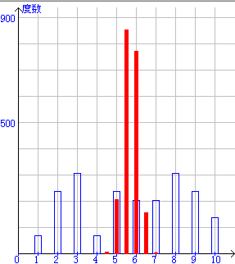
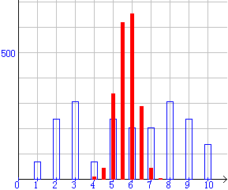
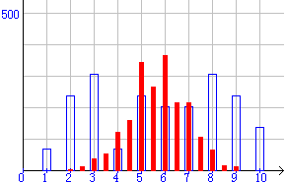
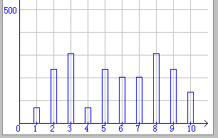
標本の数を多くすると標準誤差が小さくなる
標準偏差
標準偏差
標準偏差
標準誤差
標本数5
標本数25
標本数50
標準偏差
標準誤差が小さくなる
標本平均の信頼が増す
標本平均の標準偏差
Notes:
標準誤差は標本の平均から母集団の平均（母平均）を推定するときにどの程度の誤差があるかを示す指標です．この図のように標本が5つだけしかないと，そこから推定した母平均はときには大きな誤差を含んでいると考えられます．しかし，標本を50個に増やせば，そこから推定した母平均の誤差はほとんどないと考えられます．すなわち少ない標本から得た標本平均は母集団平均を推定するには誤差が大きくなります（左図）．しかし標本数を増やせば精度が高まります（右図）．このように，標本から母平均を推定する誤差を定量的に示すものが標準誤差です．平均を計算したときはかならず標準誤差を計算すべきです．標準誤差が小さければ，標本平均の信頼が増すといえます．

Slide 8
エクセルによる標準誤差の計算
の計算はエクセルでは
Notes:
それではエクセルで標準誤差を計算します．基本的にはエクセルの関数を組み合わせて計算するのがよいでしょう．
標準誤差を直接計算する関数はエクセルにはありませんので，定義から関数式を作ります．
標準偏差は=STDEV，平方根は=SQRTを使います．すると画面のような関数を使って，標準誤差の式を組むことができます．

Slide 9
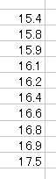
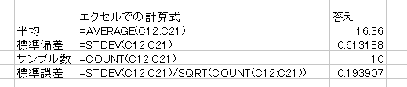
標準誤差の計算：例
ある鳥の卵10個の重さを量ったところ，以下の通りだった
標準誤差はいくらか？
16.4±0.2g （平均±標準誤差SE）と慣用的に表記される
Notes:
例でとり上げた問題を計算してみましょう．エクセルの数式を組み合わせて，一度に計算してもよいですが，打ち間違えなどがあるので，最初のうちは一つ一つ計算するとよいでしょう．標準誤差を計算する上で必要なデータは，標準偏差，サンプル数です．サンプル数は=countという関数で，（ ）の範囲内のデータの数を数えてくれます．このような関数を組み合わせると標準誤差を計算できます．データ数が決まっていたら，count関数を使わないで，その標本数をそのまま使う方が簡単でしょう．

Slide 10
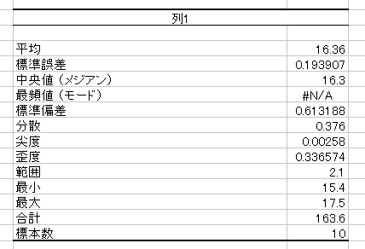
分析ツール・基本統計量
Notes:
標準誤差をエクセルで計算するには標準偏差，サンプル数をそれぞれ関数から計算する方法を説明しましたが，分析ツールにある基本統計量から計算する方法もあります．このように基本統計量を計算すると上から２つめに標準誤差を計算してくれます．上から５番目の標準偏差と混同しないようにしましょう．

Slide 11
代入したら標準誤差を計算するシート
Notes:
さらに100個以内のデータであれば計算するシートを「生物統計学＿授業用データ集2013」のエクセルファイルの第２回基本統計量タブのところに作ってあります．データを測定値の下に入力すると自動的に平均，分散，標準偏差，メジアン，レンジ，変動係数，標準誤差を計算してくれます．関数がすぐに理解できないときはこの式をみて練習してもよいでしょう．

Slide 12
練習：標準誤差の計算
練習①：
宍道湖で50匹のコイの標本を得た．
平均体重 3.5kg，標準偏差 1.2kgであった．
この標本の標準誤差を求めよ．
練習②：
宍道湖で10匹のコイの標本を得た．
それぞれの体重は
1.3, 1.8, 2.3, 2.9, 3.5, 3.6, 3.8, 4.0, 4.3, 5.1kgであった．
この標本の標準誤差を求めよ．
Notes:
それでは画面の２つの問題について標準誤差を計算してみましょう．３つの方法を全部やってみて，一致するかを確認して，その答えを「生物統計学第３回宿題と第４回のための予習2013」に入力して，moodleに提出してください（問２（予習）タブに問題があります）．

